Slide 1
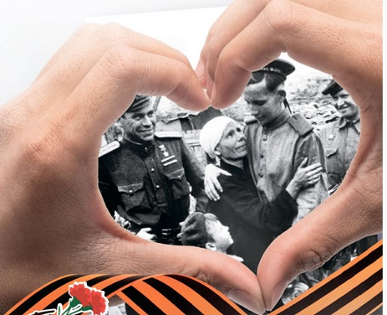
Муниципальное казенное общеобразовательное учреждение
«Средняя общеобразовательная школа №4
городского округа город Нововоронеж»
Проект
«ПОБЕДА В МОЕМ СЕРДЦЕ»

Slide 2
Цель:
- расширение знаний школьников о вкладе Воронежской области в Победу над фашизмом в годы Великой Отечественной войны,
- формирование у обучающихся приоритета здорового образа жизни.
Задачи:
- сбор материала о Воронежской области в годы Великой Отечественной войны;
- изготовление информационных стендов;
- организация выставочной экспозиции;
- проведение флеш-моба под песни военных лет;
- проведение отборочных туров и финальных соревнований по чеканке, шахматам, «Веселым стартам»;
- развитие интереса к занятиям спортом;
- совершенствование патриотического и физического воспитания подрастающего поколения.

Slide 3
В ходе реализации проекта «Победа в моем сердце» было выполнено:
1. Заключение договоров, закупка необходимого оборудования и материалов, сувенирной и наградной продукции.
2. Обучающимися школы были собраны материалы о событиях 1941 – 1945 гг. в Воронежской области и послевоенное время. Был отобран материал для стендов по следующим темам: «Документальная летопись Воронежа»; «Бессмертен подвиг твой, герой! Мы помним, мы гордимся!», «По местам боевой славы», «Все для фронта, все для Победы», «Мемориальная летопись Воронежа», «Освобождение земли Воронежской»
3. Обучающимися подготовлены экскурсии для детей разных возрастов.
4. По итогам исследовательской работы были изготовлены стенды и выставочные столы
5. Были подготовлены материалы для экспозиции (военная атрибутика, письма с фронта, документы )
6. Написан сценарий проведения спортивно-патриотического праздника «Победа в моем сердце»
7. Были изготовлены костюмы для проведения спортивно-патриотического праздника «Победа в моем сердце»
8. Отрепетированы танцы, общие выходы, подготовлена группа знаменосцев.

Slide 4
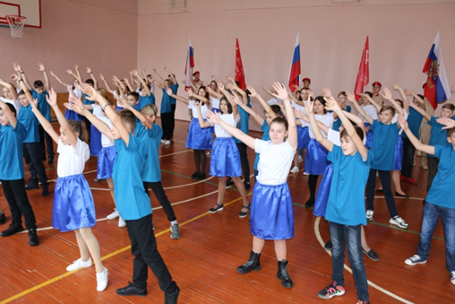
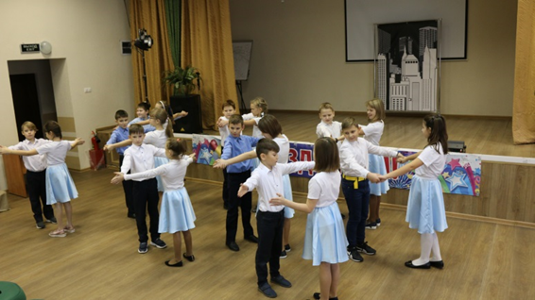
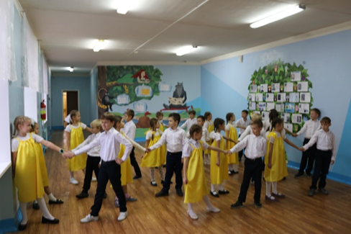
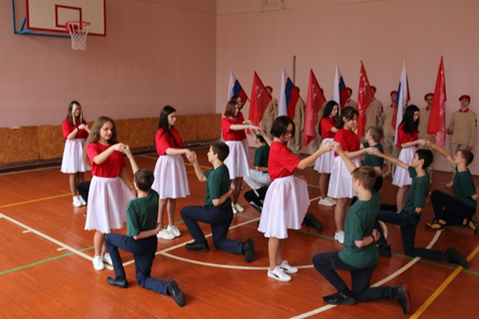
Подготовка праздничного концерта
Репетиция флешмоба

Slide 5
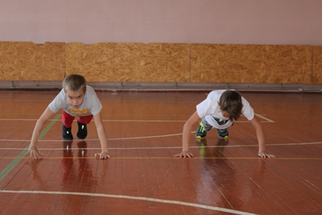
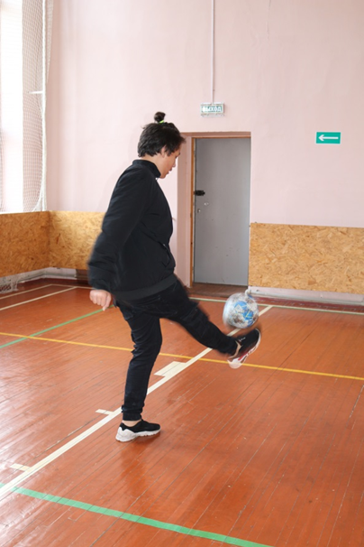
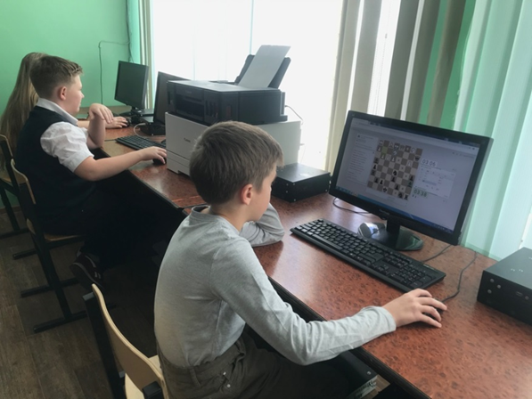
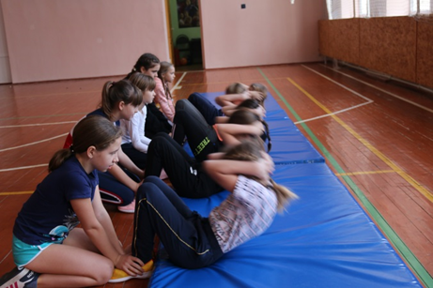
9. Разработано положение по спортивным онлайн соревнованиям: чеканка, шахматный турнир, «веселые старты»
10. Проведены отборочные туры по школам и проведены финальные онлайн соревнования с вручением сувенирной и наградной продукции.

Slide 6
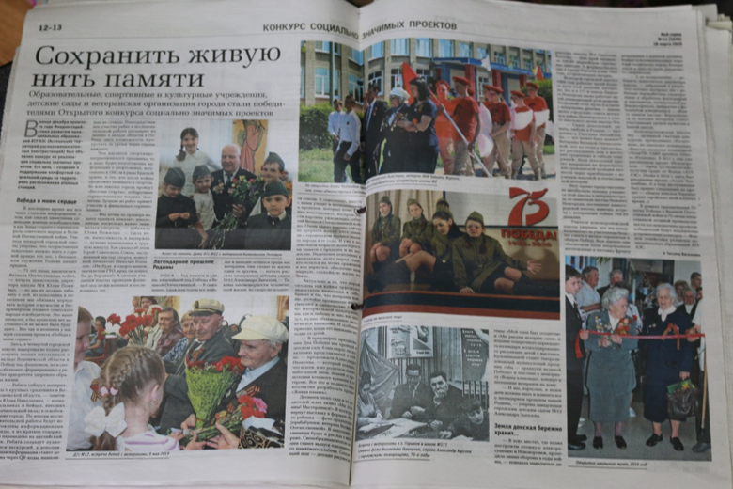
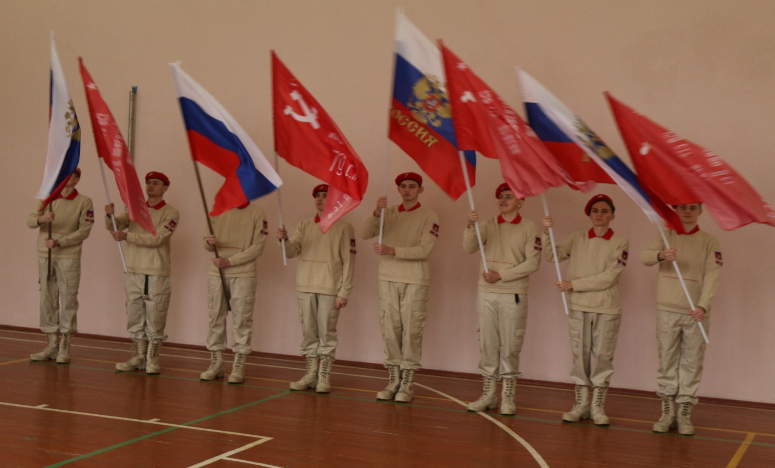
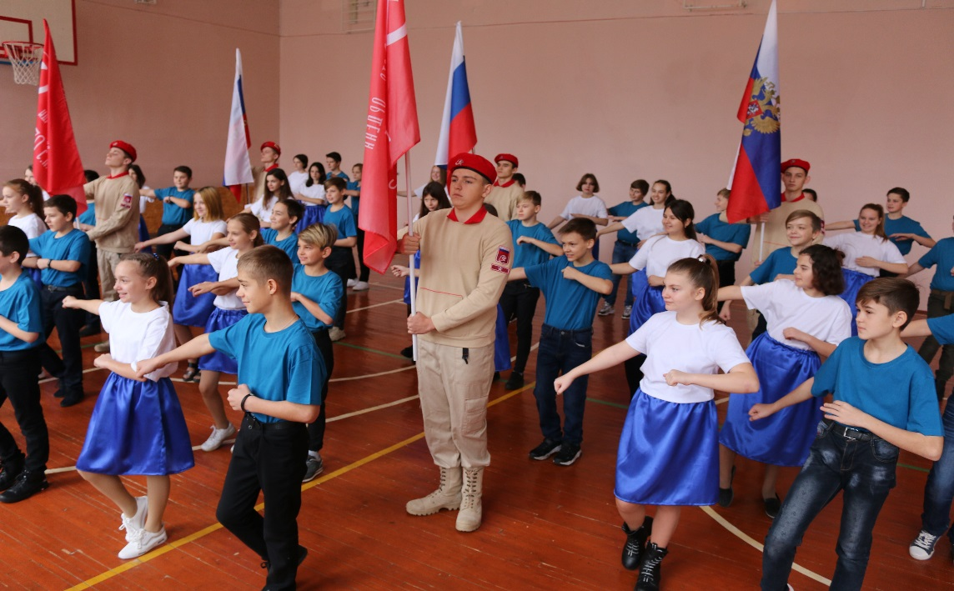
11. Была проведена исследовательская работа и общешкольный классный час на тему: «Спорт и великие спортсмены в Великой Отечественной войне»
12. Был подготовлен специальный выпуск школьной газеты, посвященный реализации проекта

Slide 7
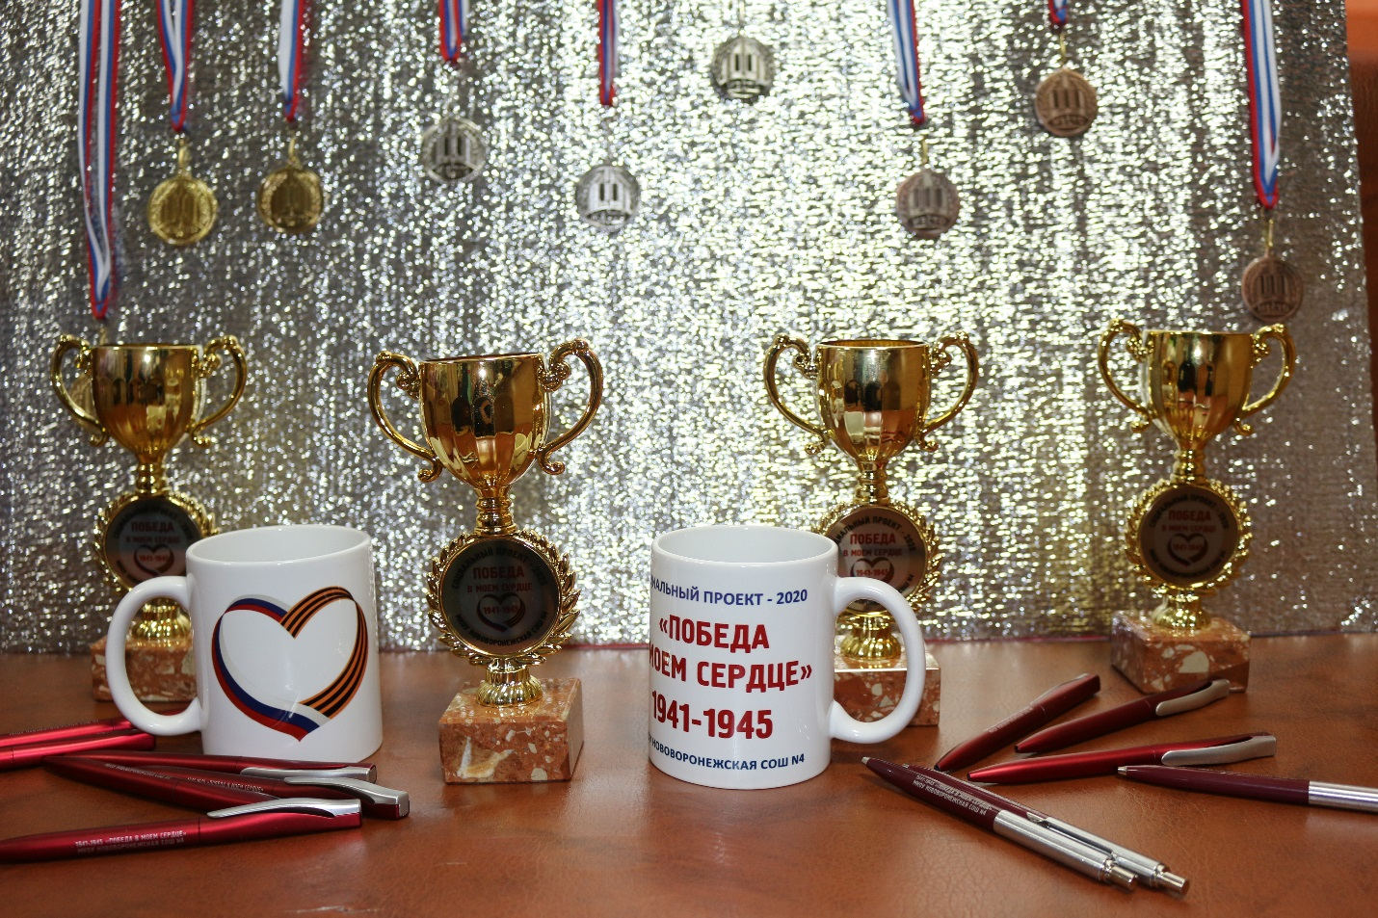
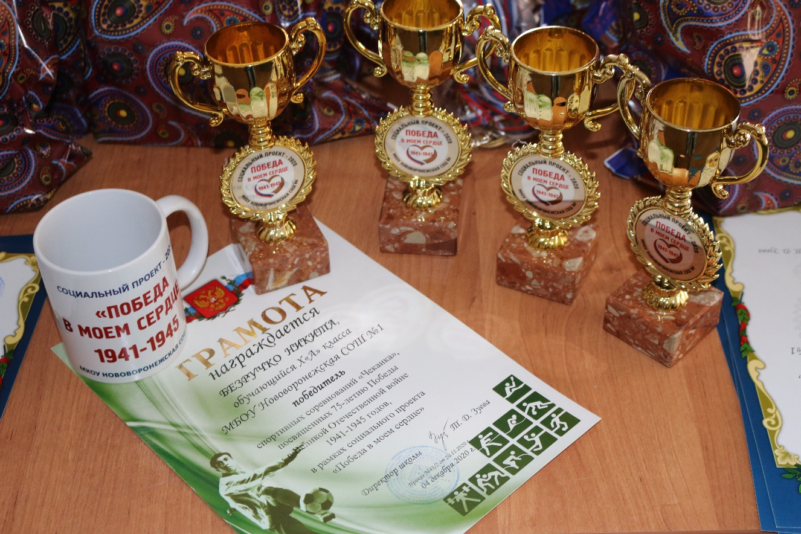
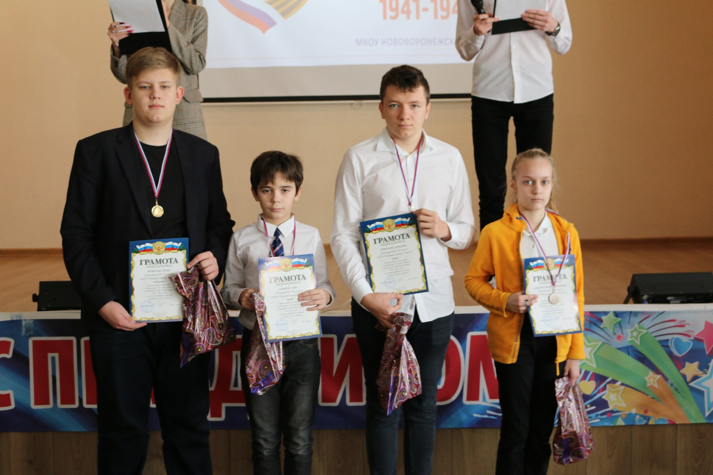
Награждение победителей

Slide 8
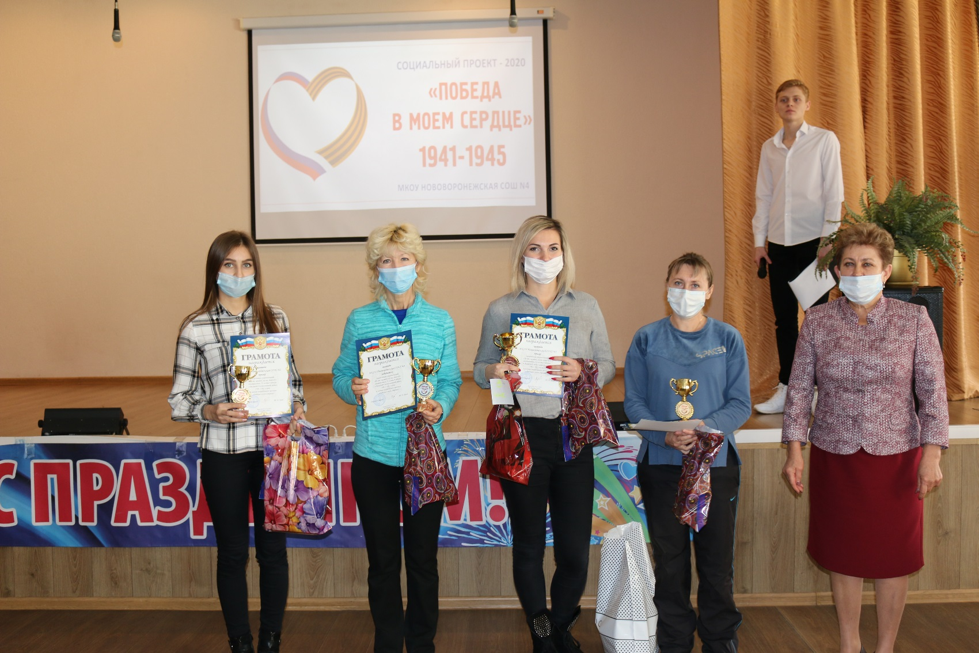
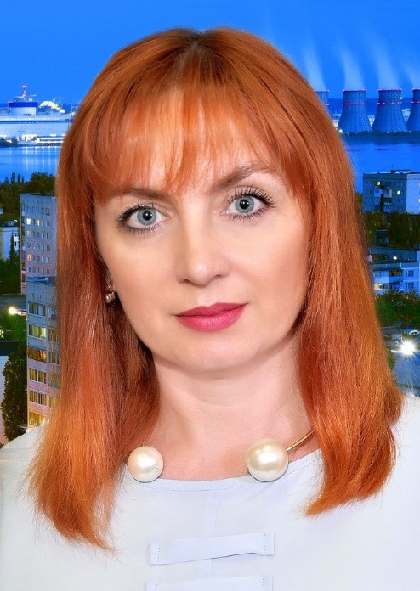
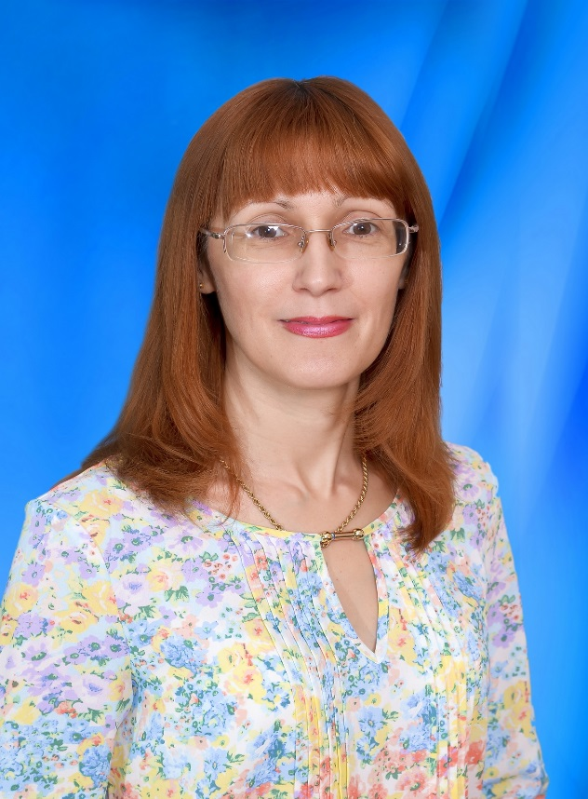
Педагоги – лидеры и организаторы проекта

